Slide 1
蚁群算法研究综述
武汉理工大学
基于群智能的优化算法

Slide 2
目 录
1
群智能概述
2
蚁群算法简述
2
3
蚁群算法的应用
4
研究趋势
武汉理工大学

Slide 3
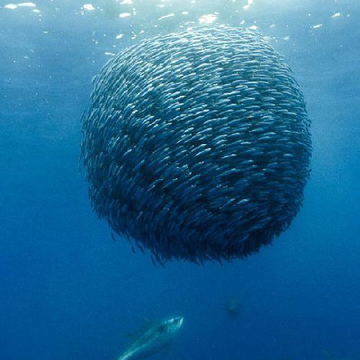
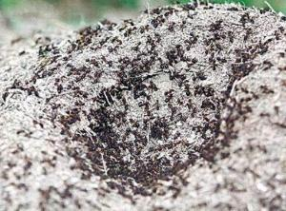
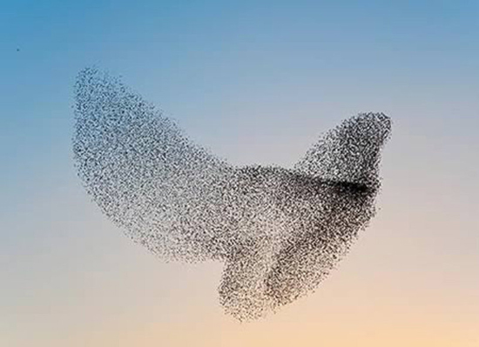
1.群智能概述
人工智能涉及许多仿生学的内容
群智能：
    一类分散自组织个体的集体智能行为的总称
    受到自然界群居动物行为的启发
    群：蚁群、鸟群、鱼群、细菌群、蜂群等等
武汉理工大学

Slide 4
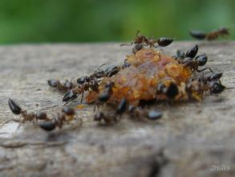
1.群智能概述
群居动物的特点：
    群中个体的功能简单
    个体功能加在一起表现出复杂行为——智能行为
蚂蚁觅食行为
武汉理工大学

Slide 5
1.群智能概述
以蚁群为例
    单个蚂蚁的能力有限，无法独立存活
    蚁群具有强大的生存和适应能力
    蚂蚁间通过信息素实现交流，保证信息的传播
    个体通过聚集成群后的交流，使得群内涌现出智能
经典的群智能算法：
    蚁群算法（蚂蚁觅食）
    粒子群算法（鸟觅食）
    人工蜂群算法（蜜蜂觅食）
武汉理工大学

Slide 6
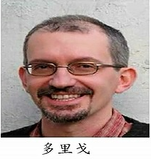
2.蚁群算法简述
蚁群算法：
    1992年由意大利学者多里戈提出
    模拟蚂蚁觅食过程中找到最佳路径的行为
    一种新型的优化算法，可用于求解NP难问题
武汉理工大学

Slide 7
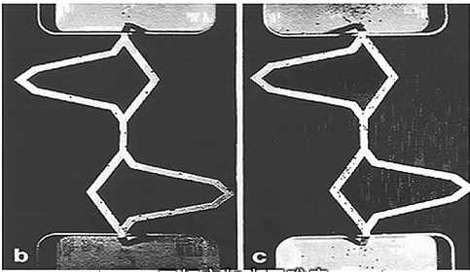
2.蚁群算法简述
双桥实验：研究蚂蚁的觅食行为
分时段记录各路径上的蚂蚁数量
    4分钟时：蚂蚁均匀的分布在桥上
    8分钟时：大多数蚂蚁从短的路径上通过
武汉理工大学

Slide 8

2.蚁群算法简述
蚂蚁觅食过程：
    初始蚂蚁随机移动
    遇到食物分泌信息素（挥发性物质）
    蚂蚁在搬运食物回家的路上留下信息素
    其他蚂蚁选择信息素浓度高的路移动
    信息素会随着时间慢慢挥发，但关键路径上的信息素相对浓度高
结果：
    蚁群找到一条觅食的最短路径
武汉理工大学

Slide 9
2.蚁群算法简述
蚁群觅食分析：
    基于蚂蚁寻找食物时的最短路径选择问题，可以构造人工蚁群，解决优化问题
人工蚂蚁 VS 自然蚂蚁
相似：
    都优先选择信息素浓度大的路径
不同：
    人工蚂蚁有记忆能力，记录访问过的位置
    人工蚂蚁按预先设定的顺序选择下一条路径
武汉理工大学

Slide 10
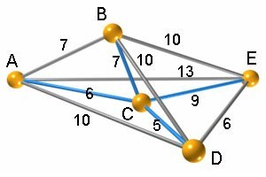
2.蚁群算法简述
例：旅行商问题（TSP）:
    有一个推销员，要到n个城市推销商品。要求是从某个城市出发，在访问过所有n个城市后回到出发地，求整个过程的最短路径是哪条？
属于组合优化问题
被证明具有NPC计算复杂性
武汉理工大学

Slide 11
2.蚁群算法简述
蚁群算法步骤：
初始化
确定行走方向
更新禁忌表
求信息素增量
判断终止条件
将m只蚂蚁随机放置。
设定信息素初始值
根据转移概率公式选择下一访问地点。
将访问过的城市添加到禁忌表。
每只蚂蚁周游玩一周之后，计算每条边上信息素增量。
当算法满足终止条件时，算法结束。
武汉理工大学

Slide 12
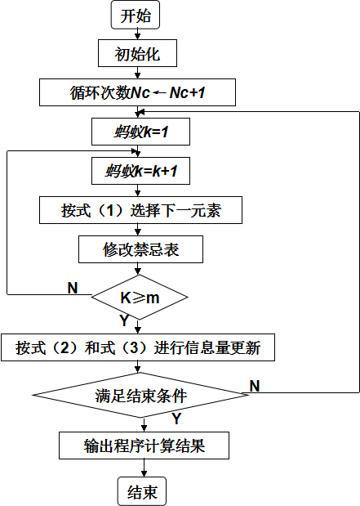


2.蚁群算法简述
蚁群算法步骤：
    设置时间t=0
    设置迭代次数NC=1，设置最大迭代次数
    设置蚂蚁数k=1
    每条边上信息素浓度相同
    将m只蚂蚁随机放到n个城市
初始化
确定行走方向
更新禁忌表
求信息素增量
判断终止条件
武汉理工大学

Slide 13
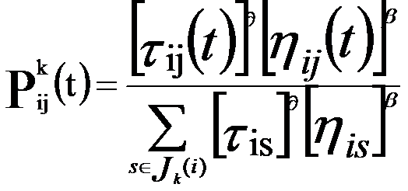
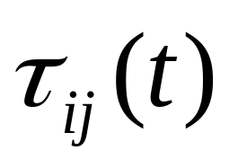
2.蚁群算法简述
蚁群算法步骤：
    转移概率公式：
初始化
确定行走方向
更新禁忌表
求信息素增量
判断终止准则
武汉理工大学

Slide 14
2.蚁群算法简述
蚁群算法步骤：
    将访问过的城市加入禁忌表
    禁忌表：作用是防止蚂蚁走重复的路径，走过一个城市，就把它的编号加入到禁忌表。
初始化
确定行走方向
更新禁忌表
求信息素增量
判断终止准则
武汉理工大学

Slide 15

2.蚁群算法简述
蚁群算法步骤：
    更新每条支路上信息素
每条边的信息素增量
初始化
确定行走方向
更新禁忌表
求信息素增量
判断终止准则
武汉理工大学

Slide 16
2.蚁群算法简述
蚁群算法步骤：
判断迭代次数是否是达到预先设置的NCmax，若没有则继续迭代，否则输出结果。
初始化
确定行走方向
更新禁忌表
求信息素增量
判断终止准则
武汉理工大学

Slide 17
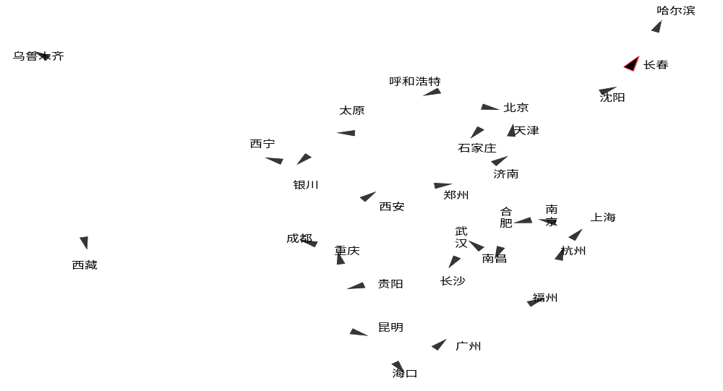
2.蚁群算法简述
MATLAB仿真:
    算法的参数设置为：迭代次数：100、蚂蚁数：30、期望因子：7、信息素挥发因子：0.3、信息素强度：1
中国邮递员问题

Slide 18
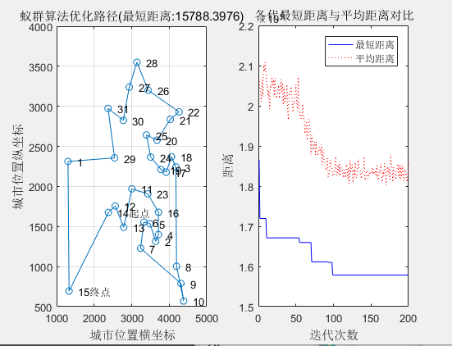
2.蚁群算法简述
MATLAB仿真：
武汉理工大学

Slide 19
3.蚁群算法的应用
蚁群算法主要用来解决路径规划等离散优化问题，比如旅行商问题、指派问题、调度问题等。其后，许多研究者进一步发展了这一算法，并将他们的研究成果应用到许多领域。蚁群算法的应用主要表现在以下几个方面
组合优化问题中的应用
    聚类问题
    路由算法设计
    图着色问题
    车辆调度
    路径规划
武汉理工大学

Slide 20
3.蚁群算法的应用
聚类问题：起源于对蚁群蚁卵分类的研究
算法基本思想
    将待聚类物体随机地分散在一个二维平面上
    虚拟蚂蚁分布在空间内，并以随机方式移动
    当蚂蚁遇到一个待聚类物体时，将物体拾起并继续随机移动
    若运动路径附近的物体与背负的物体相似时，将其放到该位置，然后继续移动。
    重复上述过程
武汉理工大学

Slide 21
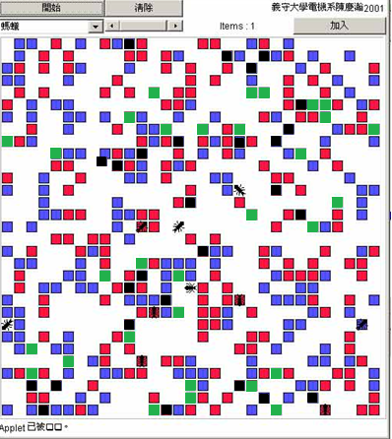
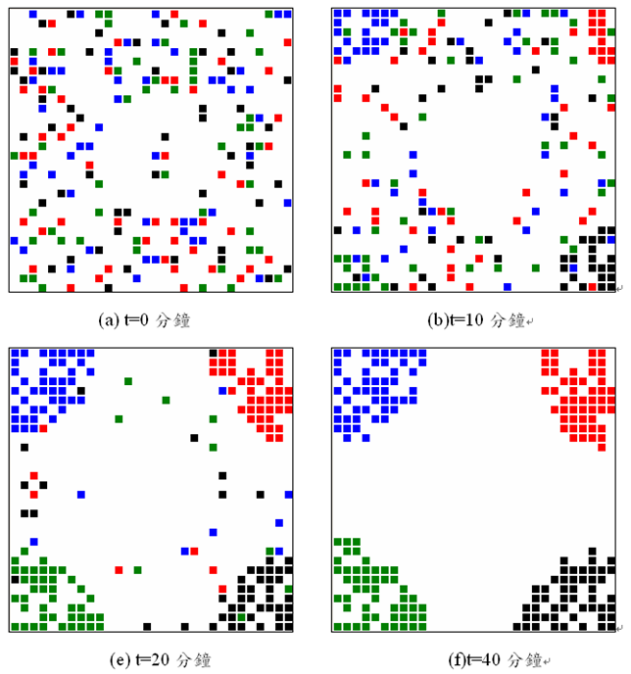
3.蚁群算法的应用
聚类问题：四色聚类实验
武汉理工大学

Slide 22
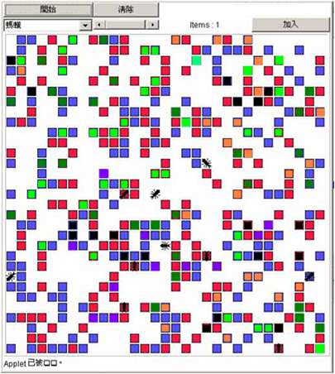
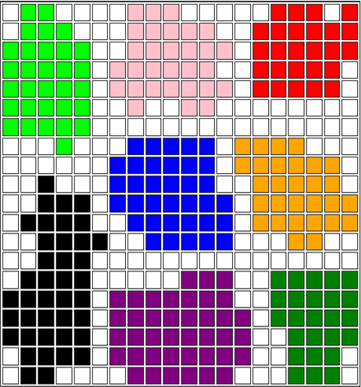
3.蚁群算法的应用
聚类问题：八色聚类实验
武汉理工大学

Slide 23
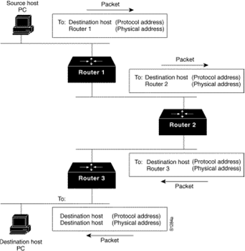
3.蚁群算法的应用
路由问题：
    HP公司和英国电信公司在90年代中后期都开展了这方面的研究
    设计了蚁群路由算法（ANT COLONY ROUTING）
    目前的研究热点在WSN的路由优化问题
武汉理工大学

Slide 24
4.蚁群算法研究趋势
蚁群算法也存在一些缺陷，如：算法需要较长的搜索时间，而且该方法容易出现停滞现象，即搜索进行到一定程度，所有个体发现的解完全一致，不能对解空间进一步的搜索，它的改进主要集中在以下三个方面：
信息素的调整
    如开始搜索前所有信息素水平设为最大值，扩大搜索范围，采用最值蚁群算法减少停滞。
搜索速度的改进：
    引入侦察蚁、搜索蚁、工蚁。
搜索策略的改善：
    加入扰动、添加牵引力引导蚂蚁朝全局最优搜索。
武汉理工大学

